Slide 1
Why ? Rotary
台北西區扶輪社扶輪知識座談會
PP Vincent
2022.8.3

Slide 2
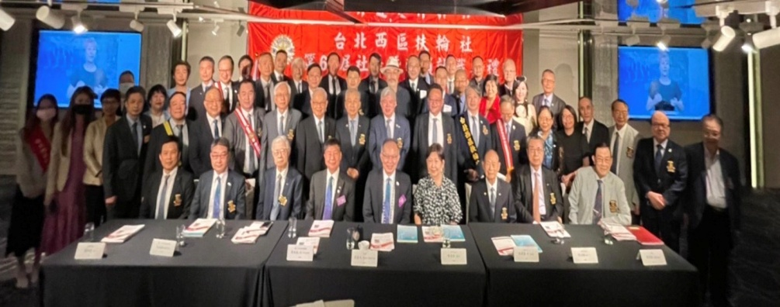
為 什 麼 加 入 扶 輪 ?
尋找生意機會
交朋友
人情
參與公益活動
吸收知識
學習領導能力

Slide 3
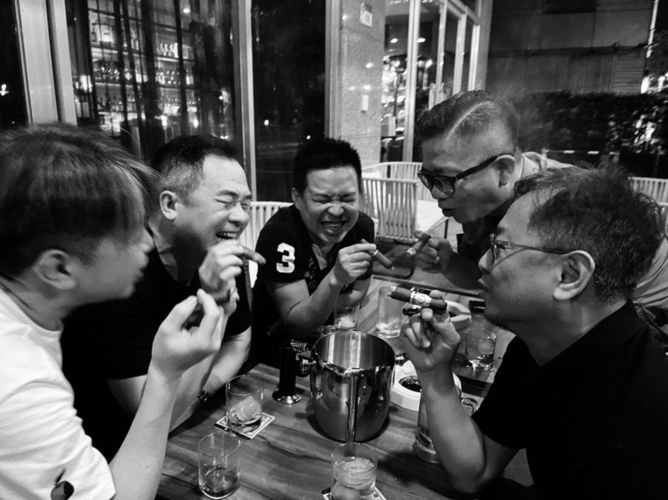
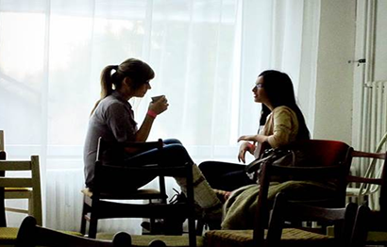
扶 輪 五 大 核 心 價 值 2007
聯誼
委屈時，
有人聽我們的心聲。
人時互相分享。
人是社會性的動物，需要朋友，
快樂時互相分享。

Slide 4
扶 輪 五 大 核 心 價 值
聯誼
多元
職業多元
性別多元，不同的性別傾向
年齡多元
觀念多元
文化多元
不同的經驗與社經地位
包容不同意見

Slide 5
扶 輪 五 大 核 心 價 值
聯誼
多元
服務
服務越多，獲益越大。
He Profits Most Who Serves Best
They Profit Most Who Serve Best
One Profits Most Who Serves Best
超我服務
Service Above Self

Slide 6
扶 輪 五 大 核 心 價 值
聯誼
多元
服務
正直
扶輪四大考驗
咱所想、所講、所做的要先問家己 :
1.是毋是一切是真實?
2.是毋是各方得公平?
3.敢有促進親善友誼?
4.敢有兼顧彼此利益?

Slide 7
扶 輪 五 大 核 心 價 值
聯誼
多元
服務
領導
正直
進來學習，出去服務。

Slide 8
扶 輪 五 大 核 心 價 值
聯誼
多元
服務
領導
正直

Slide 9
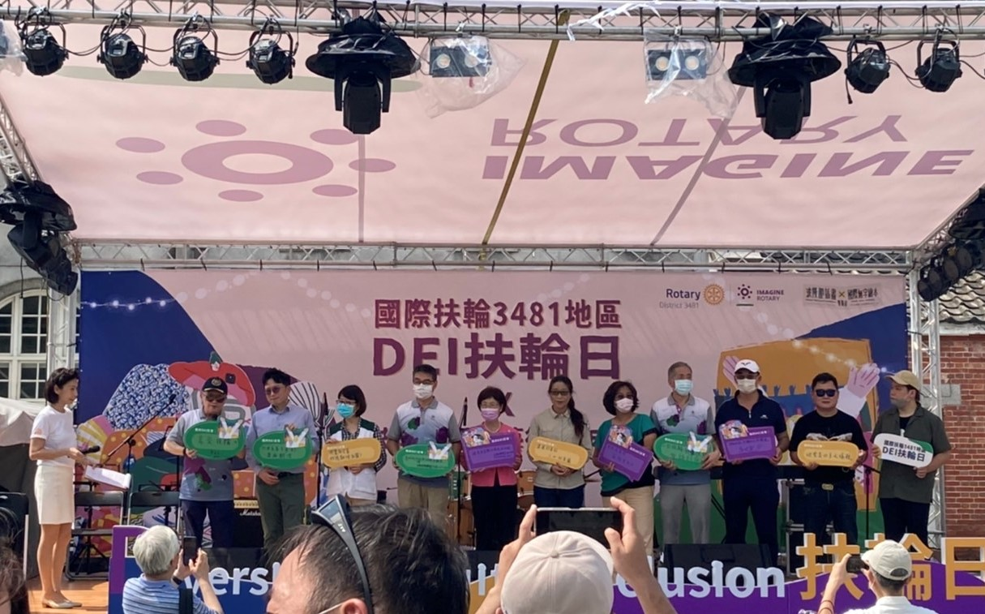

Slide 10
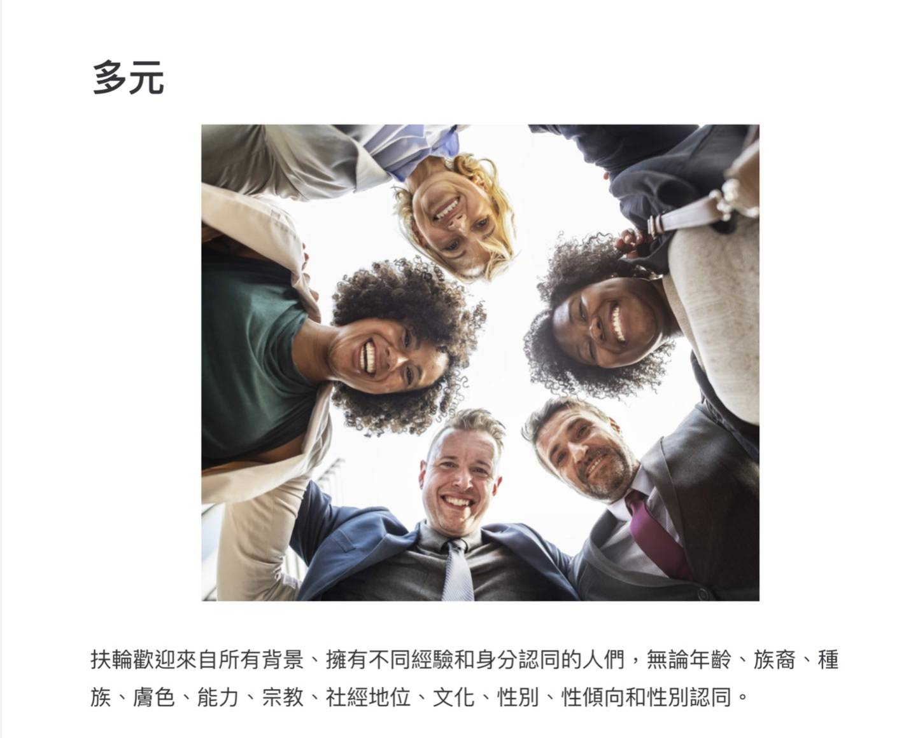
Diversity

Slide 11
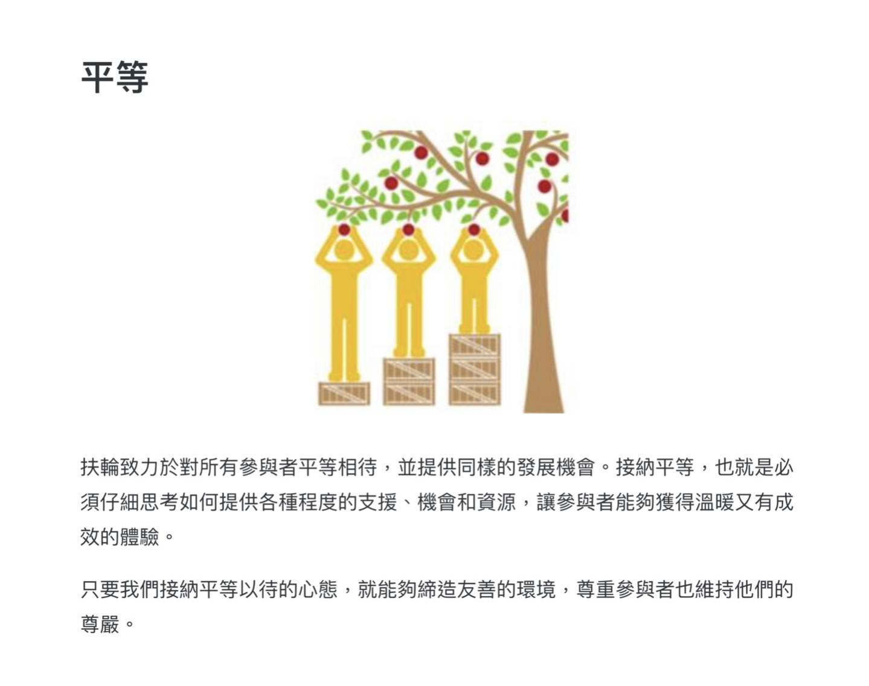
Equity

Slide 12
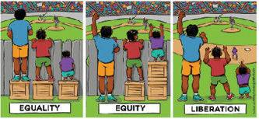
平等 Equity

Slide 13
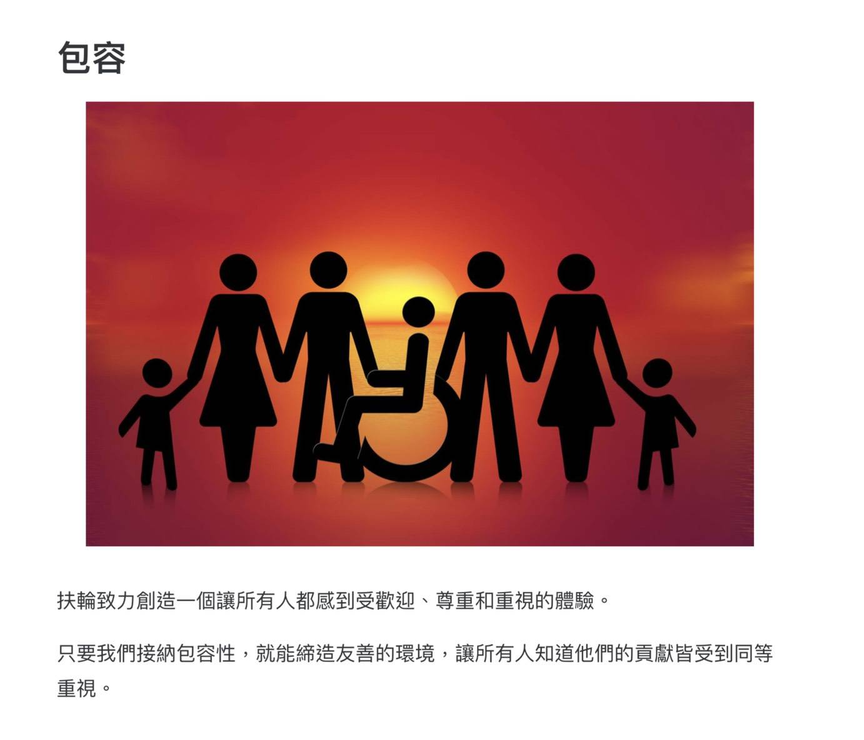
Inclusion

Slide 14
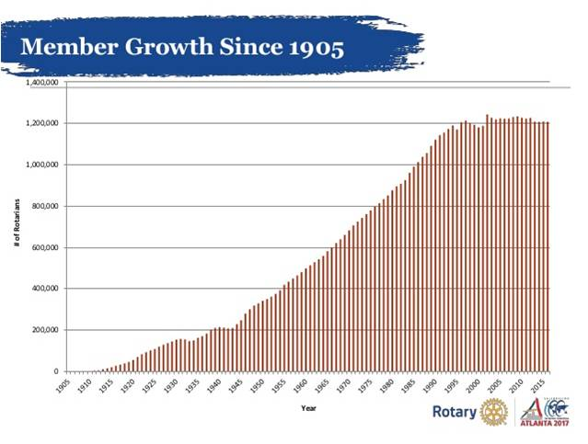
為 何 提 出 D E I 宣 言 ?
鑒於20多年來全球扶輪社員成長停滯，RI於2019年提出DEI宣言，希望以更開放的心胸，更和善的環境，更尊重的態度，來吸引新社友。

Slide 15
沒財力
沒感動
沒時間
沒找到
扶輪價值
逃避
為何要退社 ?
社氣氛不好
…
討厭某人

Slide 16

隨便扒兩下
走走逛逛
入寶山取寶
主動積極
不怕挫折
持正向態度

Slide 17
祝 大家 入 扶 輪 寶 山
滿 載 而 歸 !
謝 謝 聆 聽

